Slide 1

Medlemsundersökning
Syftet med medlemsundersökningen är att få en tydlig bild av hur medlemmarna
upplever klubben – både vad som fungerar bra och vad som kan utvecklas.
Undersökningen ger underlag för att fatta kloka beslut om klubbens framtida
prioriteringar, verksamhet och medlemsnytta.
Medlemsundersökning 2025

Slide 2
Enkätengagemang
544 Inbjudningar
261 Svar
48 % Andel
svarande som gett feedback
Medlemsundersökning 2025

Slide 3
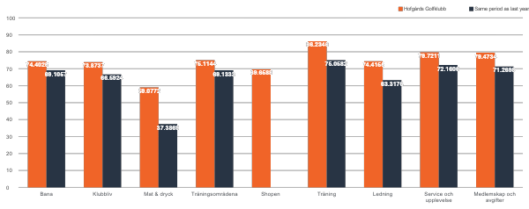
Service områden som vi mätt i undersökningen
Bana
Klubbliv
Mat & Dryck
Träningsområden
Shop
Träning
Ledning
Service och upplevelse
Medlemskap
Medlemsundersökning 2025

Slide 4
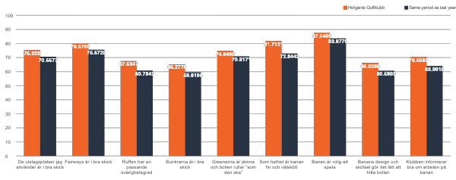
Bana
# | Serviceområde
1 | De utslagsplatser jag använder är i bra skick
2 | Fairways är i bra skick
3 | Ruffen har en passande svårighetsgrad
4 | Bunkrarna är i bra skick
5 | Greenerna är jämna och bollen rullar ”som den ska”
6 | Som helhet är banan fin och välskött
7 | Banan är rolig att spela
8 | Banans design och skötsel gör det lätt att hitta bollen
9 | Klubben informerar bra om arbeten på banan
2025 Snitt 74% (61%)
Medlemsundersökning 2025

Slide 5
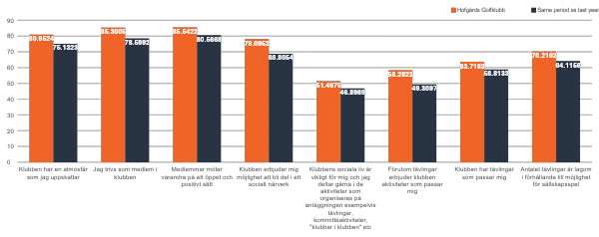
Klubbliv
# | Serviceområde
1 | Klubben har en atmosfär som jag uppskattar
2 | Jag trivs som medlem i klubben
3 | Medlemmar möter varandra på ett öppet och positivt sätt
4 | Klubben erbjuder mig möjlighet att bli del i ett socialt närverk
5 | Klubbens sociala liv är viktigt för mig och jag deltar gärna i de aktiviteter som organiseras på anläggningen exempelvis tävlingar, kommittéaktiviteter, "klubbar i klubben" etc
6 | Förutom tävlingar erbjuder klubben aktiviteter som passar mig
7 | Klubben har tävlingar som passar mig
8 | Antalet tävlingar är lagom i förhållande till möjlighet för sällskapsspel
2025 Snitt 73% (68%)
Medlemsundersökning 2025

Slide 6
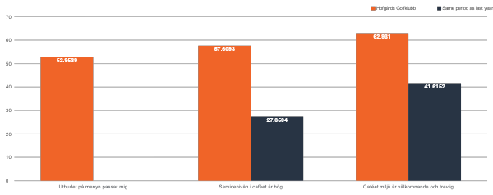
Mat & dryck
# | Serviceområde
1 | Utbudet på menyn passar mig
2 | Servicenivån i caféet är hög
3 | Caféet miljö är välkomnande och trevlig
2025 Snitt 58% (37%)
Medlemsundersökning 2025

Slide 7
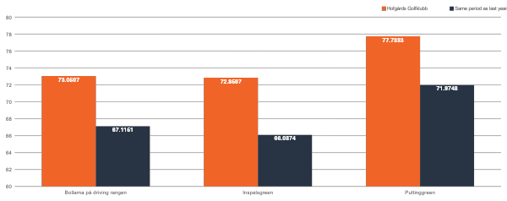
Träningsområden
# | Serviceområde
1 | Bollarna på driving rangen
2 | Inspelsgreen
3 | Puttinggreen
2025 Snitt 76% (68%)
Medlemsundersökning 2025

Slide 8
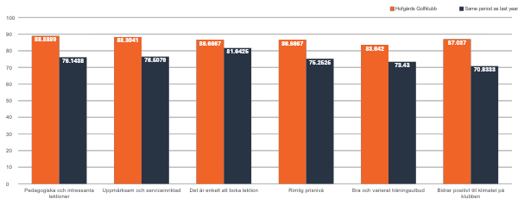
Träning
# | Serviceområde
1 | Pedagogiska och intressanta lektioner
2 | Uppmärksam och serviceinriktad
3 | Det är enkelt att boka lektion
4 | Rimlig prisnivå
5 | Bra och varierat träningsutbud
6 | Bidrar positivt till klimatet på klubben
2025 Snitt 86% (75%)
120 personer har gått kurs, tränat
Vinterträning med Svarvar!
Medlemsundersökning 2025

Slide 9
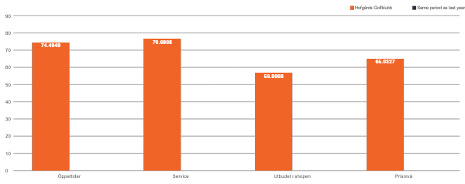
Shopen
# | Serviceområde
1 | Öppettider
2 | Service
3 | Utbudet i shopen
4 | Prisnivå
2025 Snitt 68%
Medlemsundersökning 2025

Slide 10
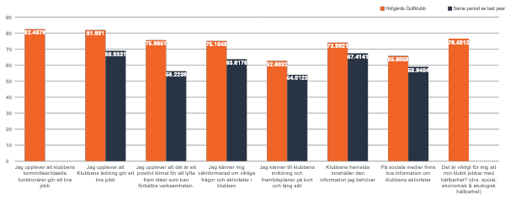
Ledning
# | Serviceområde
1 | Jag upplever att klubbens kommittéer/ideella funktionärer gör ett bra jobb
2 | Jag upplever att Klubbens ledning gör ett bra jobb
3 | Jag upplever att det är ett positivt klimat för att lyfta fram idéer som kan förbättra verksamheten.
4 | Jag känner mig välinformerad om viktiga frågor och aktiviteter i klubben
5 | Jag känner till klubbens inriktning och framtidsplaner på kort och lång sikt
6 | Klubbens hemsida innehåller den information jag behöver
7 | På sociala medier finns bra information om klubbens aktiviteter
8 | Det är viktigt för mig att min klubb jobbar med hållbarhet? (dvs. social, ekonomisk & ekologisk hållbarhet)
2025 Snitt 74% (63%)
Medlemsundersökning 2025

Slide 11
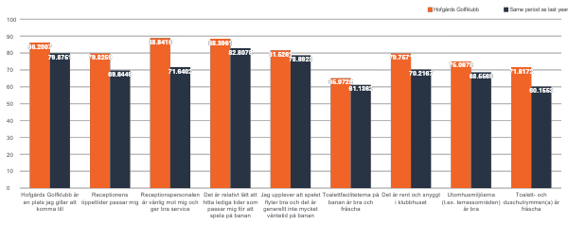
Service och upplevelse
# | Serviceområde
1 | Hofgårds Golfklubb är en plats jag gillar att komma till
2 | Receptionens öppettider passar mig
3 | Receptionspersonalen är vänlig mot mig och ger bra service
4 | Det är relativt lätt att hitta lediga tider som passar mig för att spela på banan
5 | Jag upplever att spelet flyter bra och det är generellt inte mycket väntetid på banan
6 | Toalettfaciliteterna på banan är bra och fräscha
7 | Det är rent och snyggt i klubbhuset
8 | Utomhusmiljöerna (t.ex. terrassområden) är bra
9 | Toalett- och duschutrymmen(a) är fräscha
2025 Snitt 78% (72%)
Medlemsundersökning 2025

Slide 12
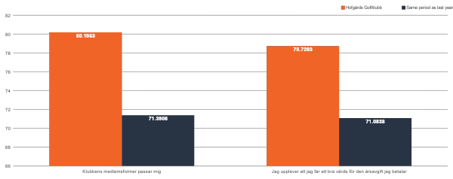
Medlemskap och avgifter
# | Serviceområde
1 | Klubbens medlemsformer passar mig
2 | Jag upplever att jag får ett bra värde för den årsavgift jag betalar
2025 Snitt 79% (70%)
Medlemsundersökning 2025

Slide 13
Vad är det bästa med att vara medlem i klubben?
Vad kan vi göra för att det skall upplevas ännu bättre?
Fixa koppar vid tee för trasiga pegs , slängs och sprids överallt..
Trevlig bana som det är relativt lätt att komma ut på
En varierande och rolig bana Avspänd atmosfär
Lätt (jämförelsevis) att boka starttid med kort framförhållning. Bra variation på hålen.
Trevlig personal
Lättillgängligt och avslappnat
Soffor vid röd tee! Och soffor i gruset när man kommer in efter 18 hål! Att vila emellanåt förstärker upplevelsen och skapar hållbart spel!
Presentera kommittéerna bättre på hemsidan
Klippa ner ruffarna så man kan hitta sina bollar lättare, öka utbudet i caféet, gärna kalla drycker!
Ha riktigt bra koll på att toaletterna/bajamajorna är rena o fräscha”
Det är så fin stämning
Man känner sig välkommen.
Det är sån fin service med Golfbilar.
Greenerna är för tröga och "tjockruffen" för hög.
Bättre skyltar vid och mellan hålen. För gäster är de svårt att hitta till sta hål över stora delar av banan. Tydligare skyltar och pilar
Fantastisk gemenskap.
Medlemsundersökning 2025

Slide 14
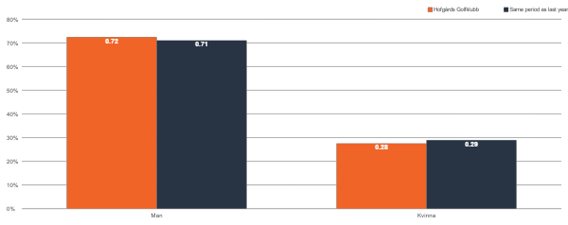
Bakgrundsfrågor
Vilket kön har du?
Medlemsundersökning 2025

Slide 15
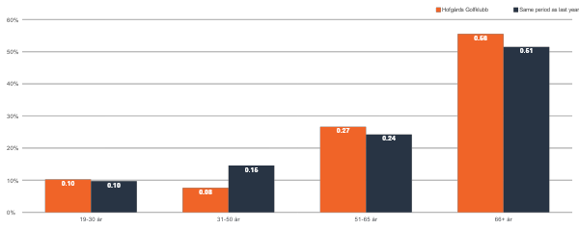
Bakgrundsfrågor
Ange din ålder i hela år
Medlemsundersökning 2025

Slide 16
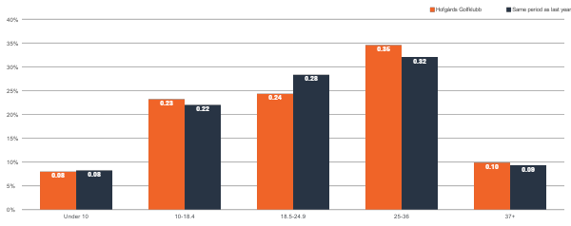
Bakgrundsfrågor
Vad är ditt handicap?
Medlemsundersökning 2025

Slide 17
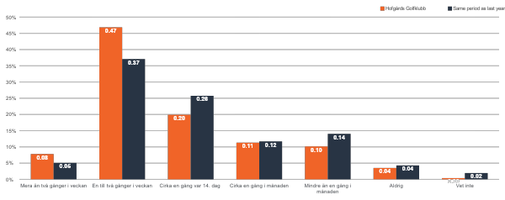
Träningsområden
Hur ofta använder du klubbens träningsområden (driving range, inspelsgreen, putting green)?
Medlemsundersökning 2025

Slide 18
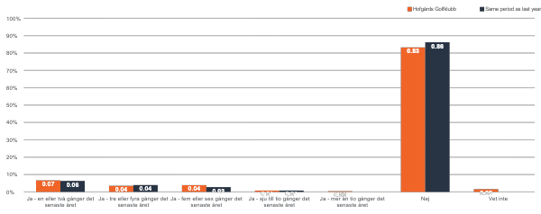
Träning
Har du tränat med klubbens tränare/pro det senaste året?
Medlemsundersökning 2025

Slide 19
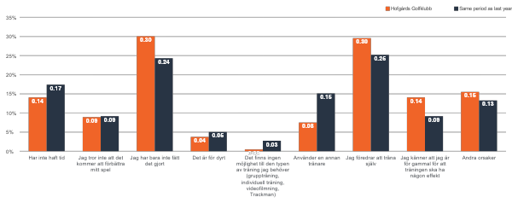
Träning
Vad är huvudorsaken till att du inte har nyttjat tränare i klubben?
Medlemsundersökning 2025

Slide 20
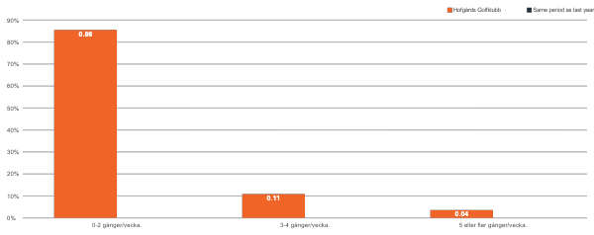
Hur ofta besöker du Klubbens hemsida?
Ledning
Medlemsundersökning 2025

Slide 21
Har du familjemedlemmar som spelar på klubben? 58% Ja (liten ökning)
Har du fasta spelpartners på klubben, som du spelar regelbundet med? 80% Ja (liten ökning)
98% Nej
Är du med i någon kommitté?
Medlemsundersökning 2025

Slide 22
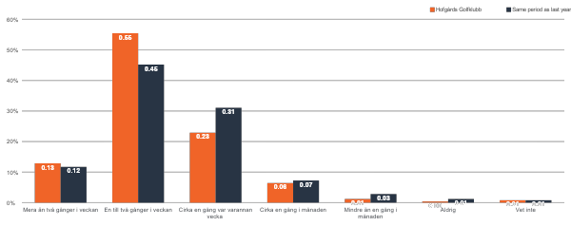
Övriga frågor
Sett över hela säsongen, hur ofta spelar du golf på klubben?
Medlemsundersökning 2025

Slide 23
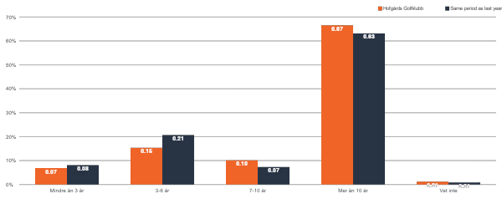
Övriga frågor
Hur många år har du spelat golf?
Medlemsundersökning 2025

Slide 24
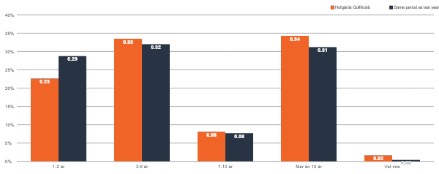
Övriga frågor
Hur många år har du varit medlem i Hofgårds Golfklubb?
Medlemsundersökning 2025

Slide 25
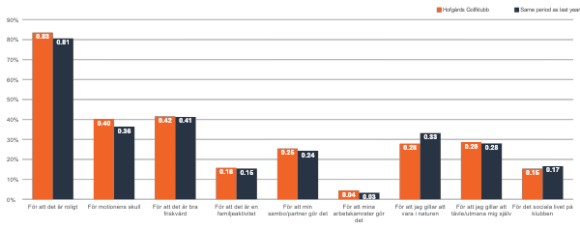
Övriga frågor
Varför spelar du golf?
Medlemsundersökning 2025

Slide 26
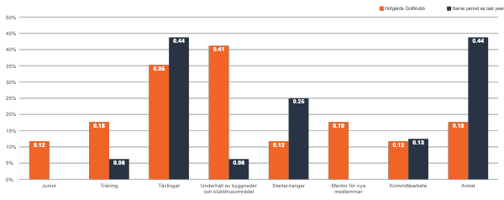
Övriga frågor
Inom vilka områden är du villig att hjälpa golfklubben
Medlemsundersökning 2025

Slide 27
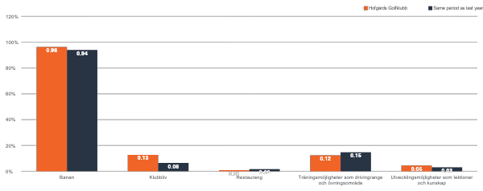
Vad skapar mest upplevt värde i ditt medlemskap på Hofgårds GK?
Medlemsundersökning 2025

Slide 28
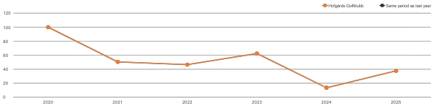
Vår utveckling NPS
Vill våra medlemmar rekommendera vår klubb?
År | NPS | Samma period förra året | Nöjda | Passiva | Missnöjda
2025 | 38 | 14 | 49 % | 39 % | 12 %
2024 | 14 | 62 | 38 % | 38 % | 24 %
2023 | 62 | 47 | 65 % | 32 % | 3 %
2022 | 47 | 51 | 54 % | 39 % | 7 %
2021 | 51 | 52 | 59 % | 33 % | 8 %
2020 | 52 | 68 | 62% | 32% | 5%
Medlemsundersökning 2025

Slide 29
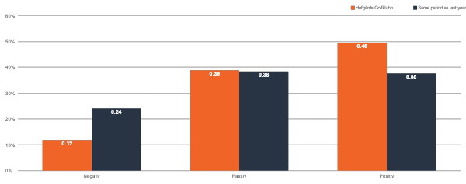
Rekommendation
Hur sannolikt är det att du vill rekommendera Hofgårds Golfklubb till vänner, familj eller kollegor?
Medlemsundersökning 2025

Slide 30
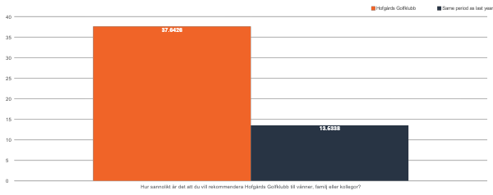
Rekommendation
Hur sannolikt är det att du vill rekommendera Hofgårds Golfklubb till vänner, familj eller kollegor?
Medlemsundersökning 2025

Slide 31
Hur beräknas NPS?
NPS beräknas genom att subtrahera procentandelen Detractors från andelen Promoters bland våra respondenter. NPS formel: NPS = % Promoters - % Detractors Exempel: 65 = 72 % – 7 % Passiv räknas in i det totala antalet svarande, vilket minskar procentandelen av både belackare och initiativtagare och skjuter upp det totala resultatet mot 0. Vi har en mer djupgående artikel om Net Promoter Score https://players1st.sport/us/blog/net-promoter-score-guide-for-golf-clubs

